Slide 1
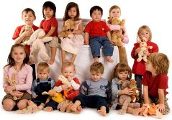

Slide 2
Права ребёнка — свод прав детей, зафиксированных в международных документах по правам ребёнка. Согласно Конвенции о правах ребёнка. ребёнок — это лицо, не достигшее восемнадцати лет. На международном и национальном уровне существует множество специальных актов о правах ребёнка. Основным актом о правах ребёнка на международном уровне является Конвенция о правах ребёнка (Нью-Йорк, 20 ноября 1989 г.) — это документ о правах ребёнка из 54 статей. Все права, входящие в Конвенцию, распространяются на всех детей.

Slide 7
Основным актом о правах ребёнка в России является Федеральный закон от 24 июля 1998 г. N 124-ФЗ «Об основных гарантиях прав ребёнка в Российской Федерации».

Slide 8
Права несовершеннолетних детей в семье
Право жить и воспитываться в семье.
Право ребенка жить вместе со своими родителями.
Право на общение с родителями и другими родственниками.
Право ребенка на защиту.
Право выражать свое мнение.
Право на имя.
Имущественное право несовершеннолетних детей.

Slide 9
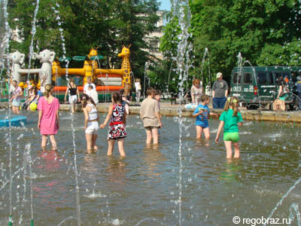
Где защищают права детей?
«Существует Федеральный закон от 24 июня 1999 года №120-ФЗ «Об основах системы профилактики безнадзорности и правонарушений несовершеннолетних», в котором детально прописано, в какое ведомство обращаться с тем или иным вопросом»
1. Уполномоченный по правам ребенка.
2. Прокуратура.
3. Комиссия по делам несовершеннолетних и защите их прав.
4. Органы опеки и попечительства
5. Органы внутренних дел
6. Орган управления здравоохранением
7. Орган управления образованием
8. Органы по делам молодежи

Slide 10
Спасибо за внимание!
Презентацию подготовила
учитель истории МБОУ
«СОШ № 2 г. Суздаля»
Мохначева Е.И.

